Slide 1
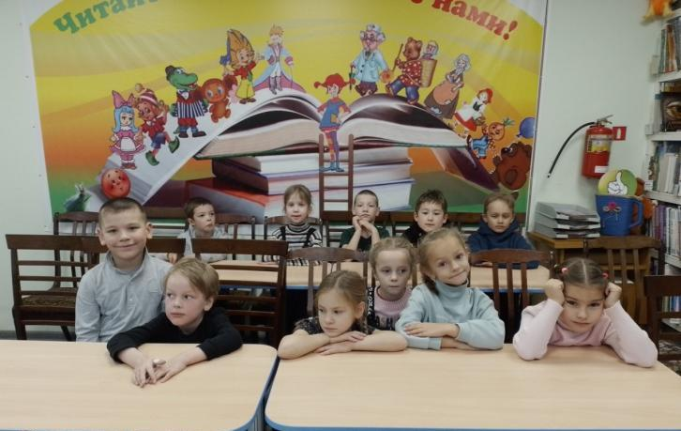
Экскурсия в библиотеку
«История Родного города Бердска»
Сентябрь 2022г
Приготовили воспитатели 12 группы «Пчёлки»
Баландина Т.И., Глазунова Н.В.

Slide 2
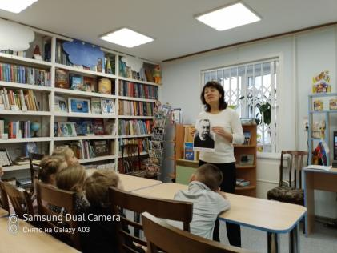
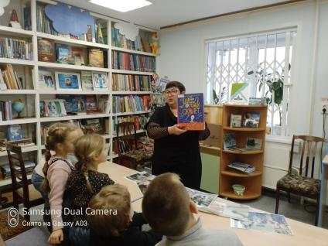
Цель: Приобщение к истории, культуре и традициям родного города.
Задачи.
1. Расширить и углубить знания детей о городе, его истории,
достопримечательностях.
2. Развивать у детей речь, мышление, воображение, умение анализировать,
сравнивать посредством специальных игр и упражнений.
3.Воспитывать у детей чувство любви к родному краю, своей малой родине.
4. Формирование любви к Родине, родному городу и его истории.

Slide 3
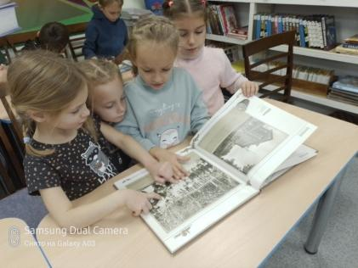
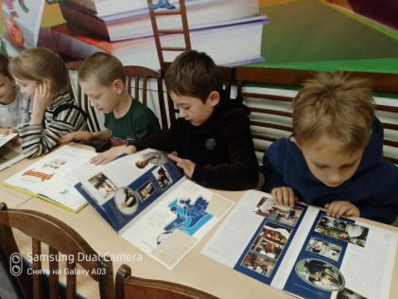
-
В библиотеке нас познакомили с историей возникновения
нашего города, рассказали как появился Бердский острог, как жили наши предки в давние времена. Показали как рос и развивался наш город, как появлялись и начинали работать первые фабрики, заводы, школы, интернаты и даже аптеки. Мы узнали, почему Бердск называют «дважды рожденным»,
посмотрели мультфильм «История возникновения города Бердска», совершили виртуальную прогулку по современному Бердску, узнавали и называли достопримечательности нашего города.

Slide 4
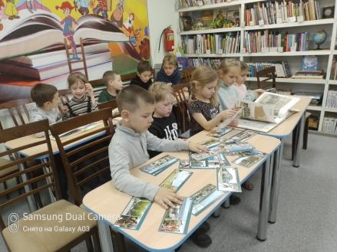
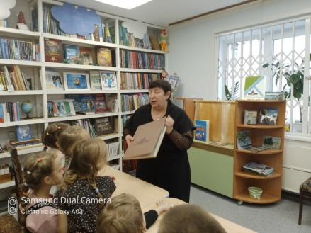
Город Бердск - город с необычной и интересной судьбой, переживший и времена бурного строительства, и годы войн и бедствий, и вновь возродившийся благодаря усилиям многих и многих замечательных людей, для которых он стал родным и близким.

Slide 5
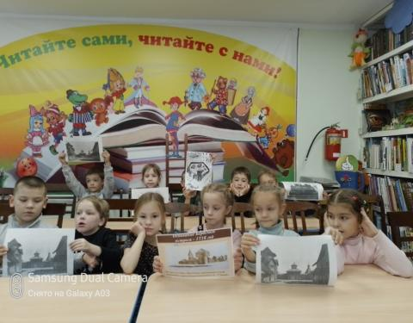
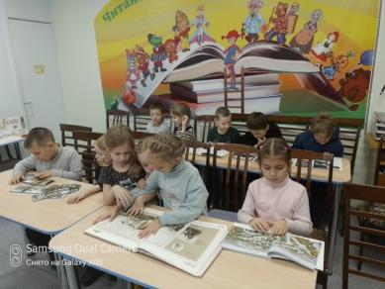
Город Бердск, город Бердск!
Есть в нём море, есть и лес!
Распрекрасные места!
Бердск- Сибирская звезда!
Город солнца и рябин,
В триста лет он полон сил!
Расцветает с каждым днём,
Хорошо живётся в нём!
Прекрасная история у Бердска,
И путешествовать нам было интересно.
Теперь ты знаешь, как он жил в веках.
Что будет дальше? – Всё в твоих руках!

